Slide 1
Exposer sur le MVC en PHP

Slide 2
Plan
Historique et définition du mvc
C’est quoi le modèle ?
C’est quoi la vue ?
C’est quoi le controller ?
Structure et Fonctionnement du MVC
Avantages et limites du MVC

Slide 3
Historiques et définition
Le motif MVC a été créé par Trygve Reenskaug lors de sa visite du Palo Alto Research Center en 19781. Le nom original est thing model view editor pattern, puis il a été rapidement renommé model-view-controller pattern1. Le patron MVC a été utilisé la première fois pour créer des interfaces graphiques avec le langage de programmation Smalltalk en 19801.

Slide 4
C’est quoi le modèle ?
Le Modèle est l’élément qui contient les données ainsi que de la logique en rapport avec les données : validation, lecture et enregistrement ...

Slide 5
C’est quoi la vue ?
La VUE est partie visible d'une interface graphique. La vue se sert du modèle, et peut être un diagramme, un formulaire, des boutons, etc. Une vue contient des éléments visuels ainsi que la logique nécessaire pour afficher les données provenant du modèle.

Slide 6
C’est quoi le controller ?
Le Contrôleur est le module qui traite les actions de l'utilisateur, modifie les données du modèle et de la vue,

Slide 7
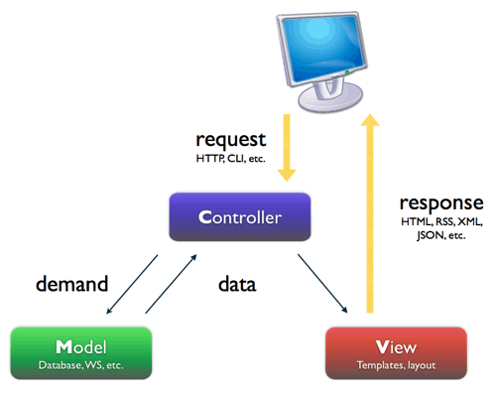
Structure et Fonctionnement du MVC

Slide 8
Interprétation de l’image
En résumé, lorsqu'un client envoie une requête à l'application :
1. la requête envoyée depuis la vue est analysée par le contrôleur .
2. le contrôleur demande au modèle approprié d'effectuer les traitements et notifie à la vue que la requête est traitée.
3. la vue notifiée fait une requête au modèle pour se mettre à jour (par exemple affiche le résultat du traitement via le modèle).

Slide 9
Avantages et limites du MVC
1.Avantage :
- Une conception claire et efficace grâce à la séparation des données de la vue et du contrôleur
- Un gain de temps de maintenance et d’évolution du site
-Une plus grande souplesse pour organiser le développement du site entre différents développeurs (indépendance des données, de l’affichage (webdesign) et des actions)
2.L’inconvénient majeur du modèle MVC n’est visible que dans la réalisation de petits projets, de sites internet de faible envergure.En effet, la séparation des différentes couches nécessite la création de plus de fichiers (3 fois plus exactement):
  -Un fichier pour le modèle
-Un fichier pour le contrôleur
-Un fichier pour la vue

Slide 10
FIN
SOURCE
http://www.guillaumevoisin.fr/internet/larchitecture-mvc-dans-le-developpement-dun-site-internet
https://fr.wikipedia.org/wiki/Mod%C3%A8le-vue-contr%C3%B4leur
https://openclassrooms.com/fr/courses/4670706-adoptez-une-architecture-mvc-en-php

